Slide 1
ROM
Instruction
Register
Opcode
Register
Write
Register
PC
Register
Cond
Register
A Register
B Register
PCwrite
Register
RAM
FETCH
DECODE
EXECUTE

Slide 2
Write
Register
ROM
Instruction
Register
Opcode
Register
Write(2)
Register
PC
Register
Cond
Register
B Transmit
A Risk
Register
A Register
B Risk
Register
Ctrl
Register
B Register
Output
Register
Ram Risk
Register
RAM
FETCH
原方案（未使用）
DECODE
EXECUTE
WRITEBACK

Slide 3
Write_Enable
Register
ROM
Instruction
Register
Opcode
Register
Write_Enable_Delay
（Risk）
Register
PC
Register
Cond
Register
Instruction_Delay
Register
A Register
Ctrl
Register
B Register
Output
Register
RAM
FETCH
DECODE
EXECUTE
WRITEBACK
现方案
备注：ctrl除了指挥将B寄存器数值写入PC以外，还会清空Instruction、Cond、InstructionDelay、
WriteEnable寄存器，即清空流水线。

Slide 4
Finished on Feb 8. Control Instruction
译码
执行
写回
取指
Write_Enable
Register
Write_Enable_Delay
Register
PC
Register
ROM
（存储指令）
Instruction
Register
ALU
Output
Register
DMUX
Opcode
Register
Operation code
Flush&Update PC_reg
Cond
Register
COMP
Ctrl
Register
Flush
Flush
A Register
B Register
Address
该结构图仅展示的是指令集的“控制指令”原理
对于“数据指令”，简单来说就是将立即数存入输出寄存器。
RAM
（存储数据）

Slide 5
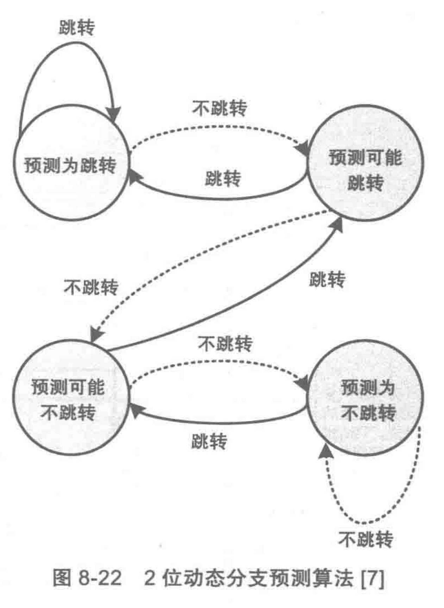
分支历史表BHT
BIA：分支指令地址
BTA：分支目标地址
CS：2位预测当前状态
ACTIVATE：该BIA是否被激活为分支指令
BIA与分支历史表地址绑定，
Activate说明该地址是否是分支指令，
CS由如下图的FSM状态机控制，当其
高位为1时执行跳转，跳转的目标是
BTA。
BIA（Address）
ACTIVATE | CS | BTA
0 | 11 | 00000000
1 | 01 | 01010011
00000000
00000001
……
11
10
00
01

Slide 6
ADDRESS | DATA
0x00 | 0x01
0x01 | 0x02
0x02 | 0x06
0x03 | 0x08
0x04 | 0x01
0x05 | 0x00
0x06 | 0x00
0x07 | 0x00
… | …
[000]
[001]
[010]
[011]
00001000
00000110
00000010
00000001
0x8060201
[100]
[101]
[110]
[111]
00000000
00000000
00000000
00000001
0x1
0x表示16进制。

